Slide 1
Android-Lab: TrackMe
Catgroup, 24.07.2012

Slide 2

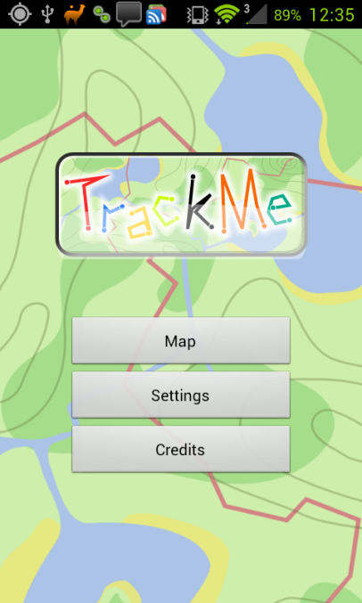
TrackMe: Zielsetzung
Aufzeichnung aktueller Positionsdaten
grob: Netzwerkinfos / fein: GPS-Ortung
Visualisierung der Routen auf Google Maps™
Dezentraler Datenaustausch über DTN
Unterschiedliche Profileinstellungen
zwecks Übersicht und Datensicherheit

Slide 3
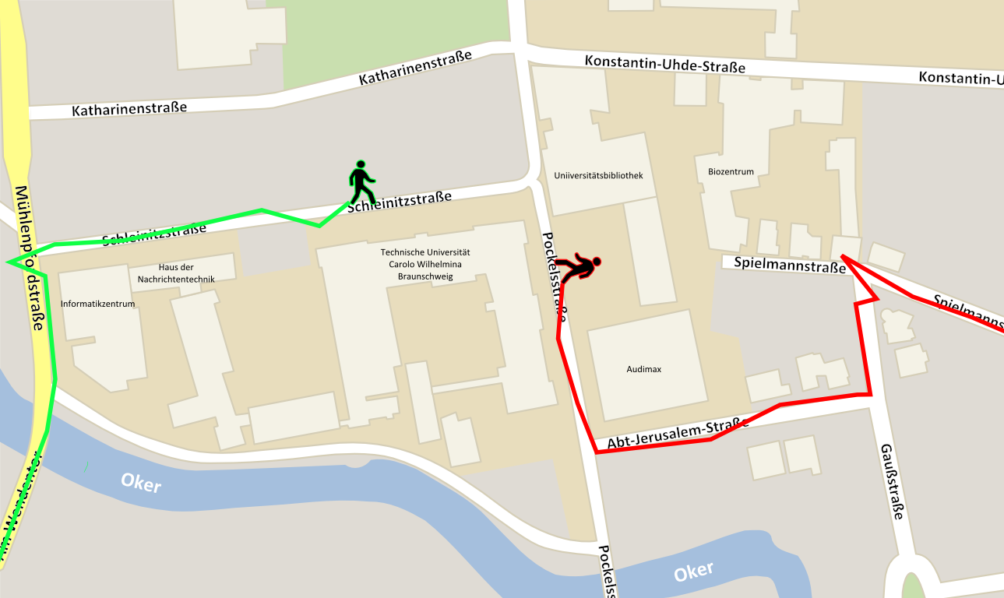
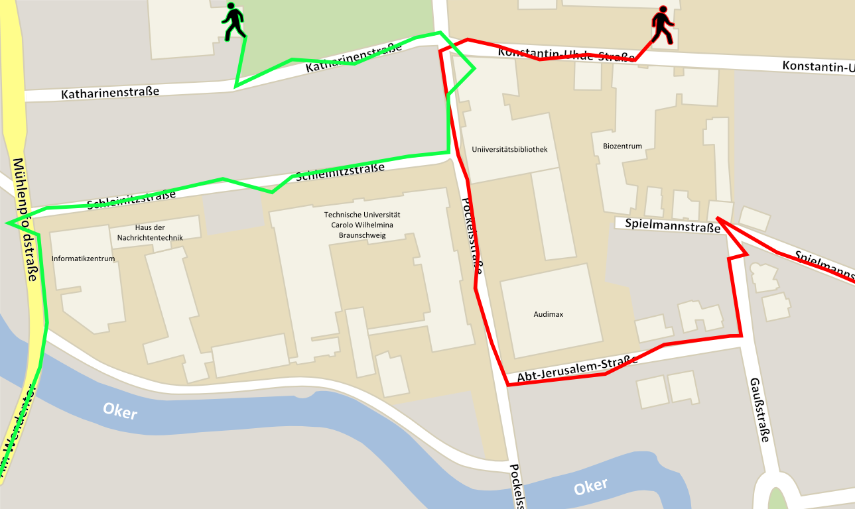
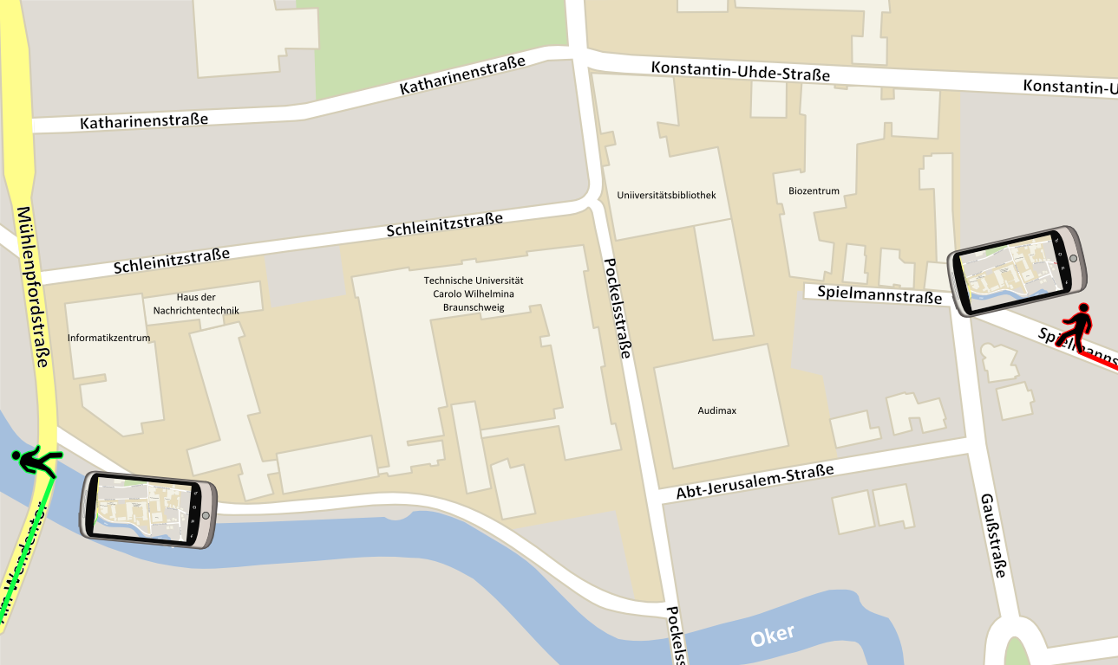
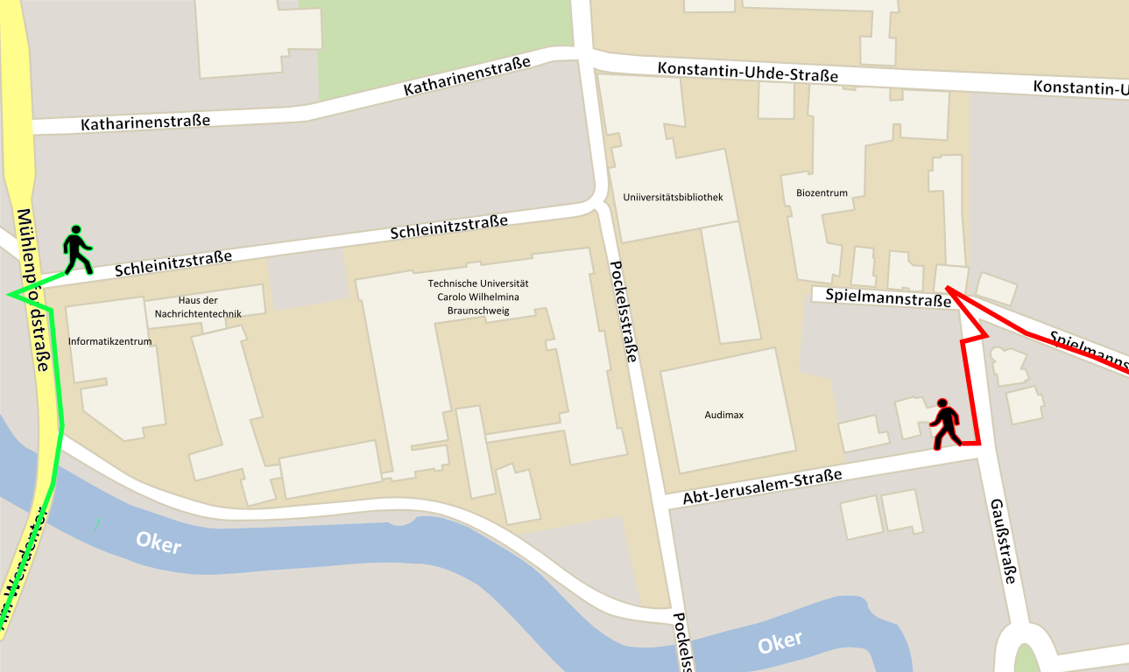
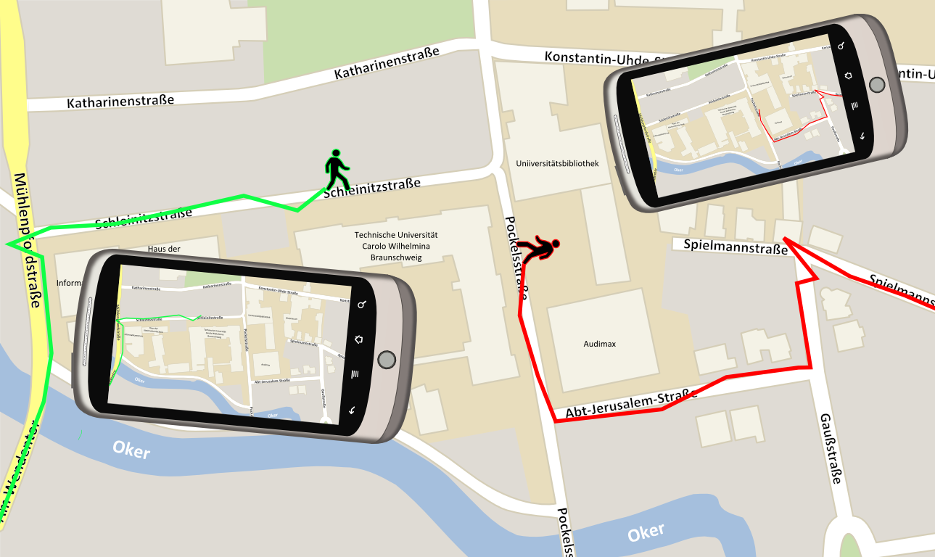
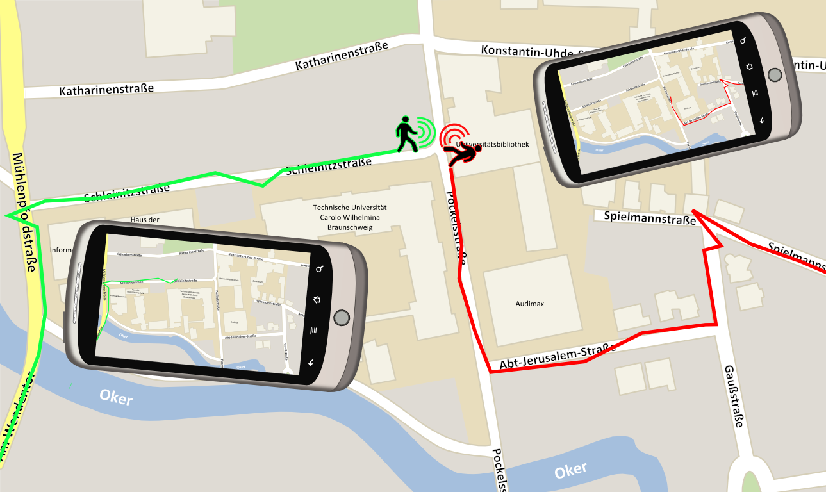
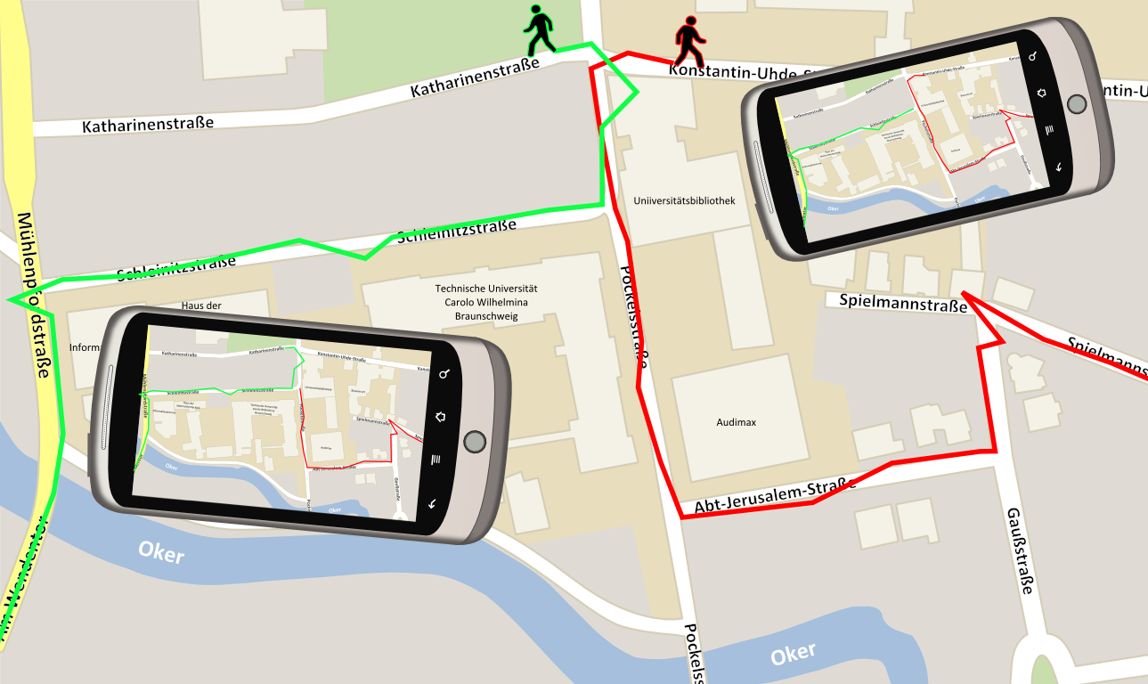
TrackMe: Zielsetzung

Slide 4
TrackMe: Datenaustausch
Optimal: mobiles Ad-hoc-Netz
(lateinisch ad hoc, sinngemäß ‚für diesen Augenblick gemacht‘)
selbstständige Konfiguration zwischen mobilen Geräten
Perfekt! Aber?
Ad-hoc nur von wenigen Android-Geräten unterstützt
wpa_supplicant kompatibler Wi-Fi-Treiber nötigt
=> vorerst Kommunikation Infrastruktur Netzwerk

Slide 5
TrackMe: DTN-Kommunikation
jeder TrackMe-Teilnehmer registriert sich für den Group-Endpoint "dtn://trackme.dtn/presence"
Anwesenheit-Ankündigung über diesen Group-Endpoint in zeitlichem Intervall
(Konfigurierbar als "Presence-Notification-Delay")
=> jeder TrackMe Teilnehmer im Netzwerk bekommt diese Ankündigung
Daten-Pakete mit Routen als Antwort auf Presence-Nachrichten

Slide 6
TrackMe: DTN-Kommunikation
Lokaler Zeitstempel für zeitlichen Abstand zu wiederholter Datenübertragung
(Konfigurierbar als "Data-Retransmission-Delay")
=> Einzelner Teilnehmer bekommt Daten-Paket mit Routen
Die Time-to-live für Presence- und Data-Nachrichten ebenfalls konfigurierbar als Presence-TTL und Data-TTL

Slide 7
TrackMe: Bundle-Erstellung
Absender:
Daten werden als Vektor von Strings aus Datenbank ausgelesen
Strings werden mit Trennzeichen '$' konkateniert
möglich da weder Hash noch Zeitstempel und Positionsdaten dieses Zeichen enthalten
Empfänger:
Payload wird über Trennzeichen '$' auseinandergenommen
Erstellung eines Vektors aus Strings und Übergabe an Datenbank

Slide 8
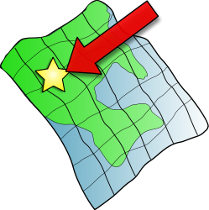
TrackMe: Positionsbestimmung
Positionsbestimmung über GPS-Empfänger und erreichbare Funknetze
Mindestentfernung und Mindestzeit für nächstes Positionsupdate einstellbar
Entscheidung wann neue Position übernommen wird anhand (Priorität absteigend):
Benutzereinstellungen,
Genauigkeit,
Zeit,
Art des Anbieters (GPS / Network)

Slide 9

TrackMe: Datenspeicherung
Speicherung der Positionsdaten in SQLite Datenbank
eigene Daten und Positionsdaten anderer Nutzer
Identifikation über Handynummer
verschlüsselte Speicherung
Nach Ablauf der (einstellbaren) TTL werden die Routendaten gelöscht und nicht mehr weiterverbreitet.
Unterschiedliche Profileinstellungen
zwecks Übersicht und Datensicherheit

Slide 10
TrackMe
LIVEDEMO

